Slide 1
Mein lieblingsschauspieler
Robert Pattinson

Slide 2
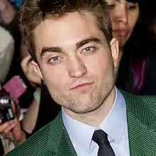
Robert Thomas Pattinson ist ein britischer Schauspieler und Musiker.

Slide 3
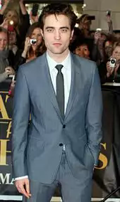
Robert Pattinson wurde 1986 im Londoner Stadtteil Barnes geboren.

Slide 4
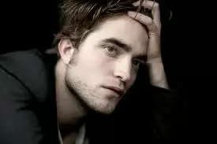
Pattinson begann seine Schauspielkarriere im Alter von 15 Jahren, er arbeitete in einem Theater hinter den Kulissen. Als dann der Hauptdarsteller erkrankte, übernahm er die Rolle. Zufällig saß ein Agent im Publikum. Daher schloss er sich der Barnes Theatre Company in West London an. In dem deutschen Fernsehfilm Die Nibelungen – Der Fluch des Drachen hatte er 2004 eine Nebenrolle als Giselher. Im selben Jahr spielte er eine kleine Rolle in Mira Nairs Literaturverfilmung Vanity Fair, die Szenen wurden jedoch in der Endfassung herausgeschnitten.

Slide 5
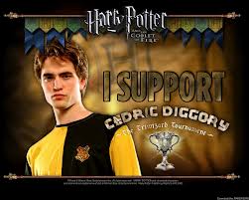
2005 übernahm er die Rolle des Cedric Diggory in Harry Potter und der Feuerkelch und wurde so einem größeren Publikum bekannt. Die Online-Version der Times erklärte ihn daraufhin zum British Star of Tomorrow

Slide 6
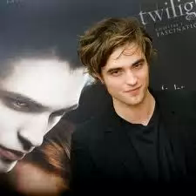
Am 11. Dezember 2007 wurde Pattinson zur offiziellen Besetzung der männlichen Hauptrolle Edward Cullen in der Verfilmung des Romans Bis(s) zum Morgengrauen von Stephenie Meyer ernannt, die am 21. November 2008 in den USA angelaufen ist. Es wurden zudem zwei von ihm aufgenommene Lieder; „Never Think“ und „Let Me Sign“ in den Film aufgenommen. Auch in den vier Fortsetzungen des Films wirkte er mit.

